Slide 1
ÇOK DEĞİŞKENLİ-2
Konu: Güney Avrupa Şehre Göre Güncel Yaşam Endeks
İlayda BAŞYİĞİT

Slide 2
İÇERİK
TEMEL BİLEŞENLER VE FAKTÖR ANALİZİ
ÇOK BOYUTLU ÖLÇEKLEME ANALİZİ
KÜMELEME ANALİZİ

Slide 3
Bu çalışmadaki veriler 2019 Güney Avrupa Şehirleri Güncel Yaşam Endeksine aittir.
Analiz için Güney Avrupa ’nın 46 şehrinden yararlanılmıştır.
6 değişken altında inceleme yapılmıştır.
Bu değişkenler;
Yaşam Maliyeti, Kira, Yaşam Maliyeti Artı Kira, Bakkaliye, Restoran Fiyat, Yerel Satın Alma Gücü Endeksleridir. Bu değişkenlerin analizde 51 şehre etkileri nelerdir, analizde yapılıp yorumlanmıştır.

Slide 4
TEMEL BİLEŞENLER ve FAKTÖR ANALİZİ
KORELASYON MATRİSİ
 |  | Z Skoru: Yaşam Maliyeti Endeksi | Z Skoru: Kira Endeksi | Z Skoru: Yaşam Maliyeti Artı Kira Endeksi | Z Skoruı: Bakkaliye Endeksi | Z Skoru: Restoran Fiyat Endeksi | Z Skoruı: Yerel Satın Alma Gücü Endeksi
Correlation | Z Skoru: Yaşam Maliyeti Endeksi | 1,000 | ,004 | ,957 | ,960 | ,949 | ,259
 | Z Skoru: Kira Endeksi | ,004 | 1,000 | ,095 | -,015 | ,000 | -,290
 | Z Skoru: Yaşam Maliyeti Artı Kira Endeksi | ,957 | ,095 | 1,000 | ,915 | ,942 | ,320
 | Z Skoruı: Bakkaliye Endeksi | ,960 | -,015 | ,915 | 1,000 | ,876 | ,187
 | Z Skoru: Restoran Fiyat Endeksi | ,949 | ,000 | ,942 | ,876 | 1,000 | ,344
 | Z Skoruı: Yerel Satın Alma Gücü Endeksi | ,259 | -,290 | ,320 | ,187 | ,344 | 1,000
a. Determinant = ,000

Slide 5


Hipoteze ilişkin Sig. Değeri : p=0.000< p=0.05 olduğundan dolayı reddedilir. Yani, değişkenler arasındaki ilişkinin önemli olduğu ve TBA uygulananın gerekli olduğu sonucuna ulaşılır.
KMO and Bartlett's Test
Kaiser-Meyer-Olkin Measure of Sampling Adequacy. |  | ,750
Bartlett's Test of Sphericity | Approx. Chi-Square | 346,824
 | df | 15
 | Sig. | ,000
$$H_{0}:R=I$$
$$H_{1}:R≠I$$

Slide 6
VARYANS AÇIKLAMA ORANI
Total Variance Explained
Component | Initial Eigenvalues |  |  | Extraction Sums of Squared Loadings |  |  | Rotation Sums of Squared Loadings
 | Total | % of Variance | Cumulative % | Total | % of Variance | Cumulative % | Total | % of Variance | Cumulative %
1 | 3,906 | 65,108 | 65,108 | 3,906 | 65,108 | 65,108 | 3,850 | 64,172 | 64,172
2 | 1,249 | 20,820 | 85,927 | 1,249 | 20,820 | 85,927 | 1,305 | 21,756 | 85,927
3 | ,678 | 11,300 | 97,227
4 | ,106 | 1,771 | 98,999
5 | ,042 | ,698 | 99,697
6 | ,018 | ,303 | 100,000
Extraction Method: Principal Component Analysis.
Önemli boyut sayısına karar verirken 1’den büyük öz değerler alınır. Kaç tane öz değer bu koşulu sağlıyorsa boyut sayısı öz değer sayısı kadardır. Tablo incelendiğinde, 1’den büyük iki öz değerin olduğu ve bunun koşulu sağladığı görülmüştür. Bu nedenle önemli boyut sayısı 2’dir.
İndirgeme yapılır ama açıklanmayan varyans yüzdesi yaklaşık 24 olur.

Slide 7
Asıl TB Matrisini incelediğimizde;
Component Matrixª
 | Component
 | 1 | 2
Z Skoru: Yaşam Maliyeti Endeksi | ,985 | ,072
Z Skoru: Kira Endeksi | -,009 | ,853
Z Skoru: Yaşam Maliyeti Artı Kira Endeksi | ,978 | ,097
Z Skoruı: Bakkaliye Endeksi | ,950 | ,096
Z Skoru: Restoran Fiyat Endeksi | ,969 | ,012
Z Skoruı: Yerel Satın Alma Gücü Endeksi | ,372 | -,705
Extraction Method: Principal Component Analysis.
a. 2 components extracted.
1- TB oluşumunda sırası ile; Yaşam Maliyeti, Yaşam Maliyeti Artı Kira, Restoran Fiyat, Bakkaliye, Yerel Satın Alma Gücü ve Kira
2- TB oluşumunda sırası ile; Kira, Yaşam Maliyeti Artı Kira, Bakkaliye, Yaşam Maliyeti, Restoran Fiyat ve Yerel Satın Alma Gücü

Slide 8
Component Score Coefficient Matrix
 | Component
 | 1 | 2
Z Skoru: Yaşam Maliyeti Endeksi | ,258 | -,021
Z Skoru: Kira Endeksi | ,097 | -,676
Z Skoru: Yaşam Maliyeti Artı Kira Endeksi | ,259 | -,041
Z Skoruı: Bakkaliye Endeksi | ,252 | -,041
Z Skoru: Restoran Fiyat Endeksi | ,247 | ,027
Z Skoruı: Yerel Satın Alma Gücü Endeksi | ,012 | ,572
Her bir değişkenin gözlenen değerlerinin fonksiyonda yerine koyulmasıyla skor değerleri elde edilir ve değişkenlerin etkileşimlik sıralaması yapılır.
y1=0,258Z1+0,097Z2+0,259+…+0,012Z6
Y2=-0,021Z1-0,676Z2-0,041Z3+…+0,572Z6

Slide 9
Rotated Component Matrixª
 | Component
 | 1 | 2
Z Skoru: Yaşam Maliyeti Endeksi | ,985 | ,072
Z Skoru: Kira Endeksi | ,116 | -,846
Z Skoru: Yaşam Maliyeti Artı Kira Endeksi | ,982 | ,046
Z Skoruı: Bakkaliye Endeksi | ,954 | ,043
Z Skoru: Restoran Fiyat Endeksi | ,960 | ,129
Z Skoruı: Yerel Satın Alma Gücü Endeksi | ,266 | ,751

Slide 10
Aşağıdaki değerler kentlerin en kötü durumdan en iyi duruma kadar olacak şekilde sıralanmıştır
Nis, Serbia | -1,78946
Pristina, Kosovo (Disputed Territory) | -1,75637
Skopje, North Macedonia | -1,56628
Novi Sad, Serbia | -1,54217
Banja Luka, Bosnia And Herzegovina | -1,48691
Tirana, Albania | -1,44695
Sarajevo, Bosnia And Herzegovina | -1,33381
Belgrade, Serbia | -1,30168
Podgorica, Montenegro | -1,23667
Osijek, Croatia | -0,73694
Rijeka, Croatia | -0,50597
Coimbra, Portugal | -0,44882
Patras, Greece | -0,35242
Porto, Portugal | -0,35112
Maribor, Slovenia | -0,32995
Zagreb, Croatia | -0,29471
Braga, Portugal | -0,21294
Heraklion, Greece | -0,19619
Lisbon, Portugal | -0,11059
Split, Croatia | -0,0854
Malaga, Spain | -0,07558
Seville (Sevilla), Spain | -0,07318
Santa Cruz de Tenerife, Spain | -0,03997
Las Palmas de Gran Canaria, Spain | -0,01641
Alicante, Spain | 0,04986
Thessaloniki, Greece | 0,05594
Palermo, Italy | 0,10225
Athens, Greece | 0,11938
Valencia, Spain | 0,17535
Ljubljana, Slovenia | 0,18129
Zadar, Croatia | 0,25326
Granada, Spain | 0,32353
Catania, Italy | 0,36215
Barcelona, Spain | 0,57027
Palma de Mallorca, Spain | 0,6071
Zaragoza (Saragossa), Spain | 0,6242
Naples, Italy | 0,62869
Madrid, Spain | 0,74029
Turin, Italy | 1,14666
Genoa, Italy | 1,23748
Bologna, Italy | 1,3482
Rome, Italy | 1,48635
Florence, Italy | 1,50211
Sliema, Malta | 1,51458
Milan, Italy | 1,91893
Dubrovnik, Croatia | 2,34262

Slide 11
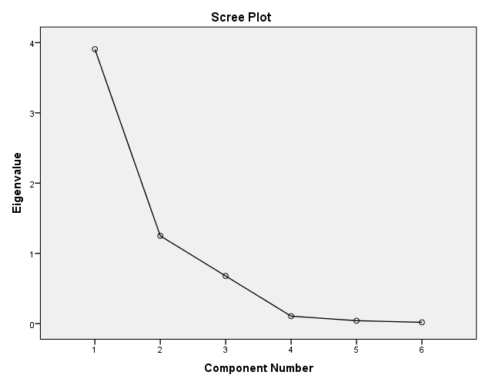
FAKTÖR ANALİZİ

Slide 12
ÇOK BOYUTLU ÖLÇEKLEME ANALİZİ

Slide 13
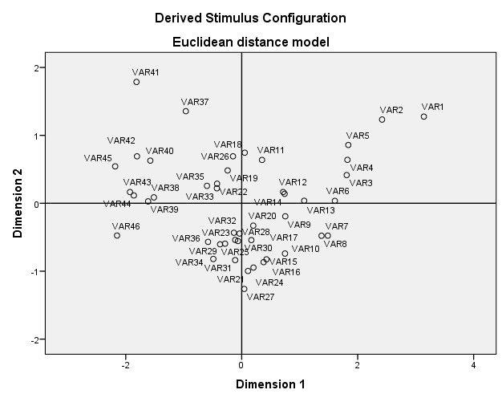

Slide 14
Yorumlar:
S=0.11257, 0.10 değerine yakın olduğu için orta derecede uyumdan söz etmek mümkündür.
RSQ, açıklama oranını göstermektedir. S-stres katsayısı ne kadar küçükse bu oranda o kadar büyük olur.
Grafik incelendiğinde,
1. Boyuta göre birbirinden en uzak ilçeler (Alicante, İspanya) ve Tiran, Arnavutluk

Slide 15
ŞEHİRLER ARASINDA FARKLILIK YATARAN DEĞİŞKEN
Farklılık yaratan değişkenler en çoktan en aza doğru,
Yerel Satın Alma Gücü
Kira Endeksi
Restoran Fiyat
Yaşam Maliyeti
Yaşam Maliyeti Artı Kira
Bakkaliye

Slide 16
KÜMELEME ANALİZİ

Slide 17
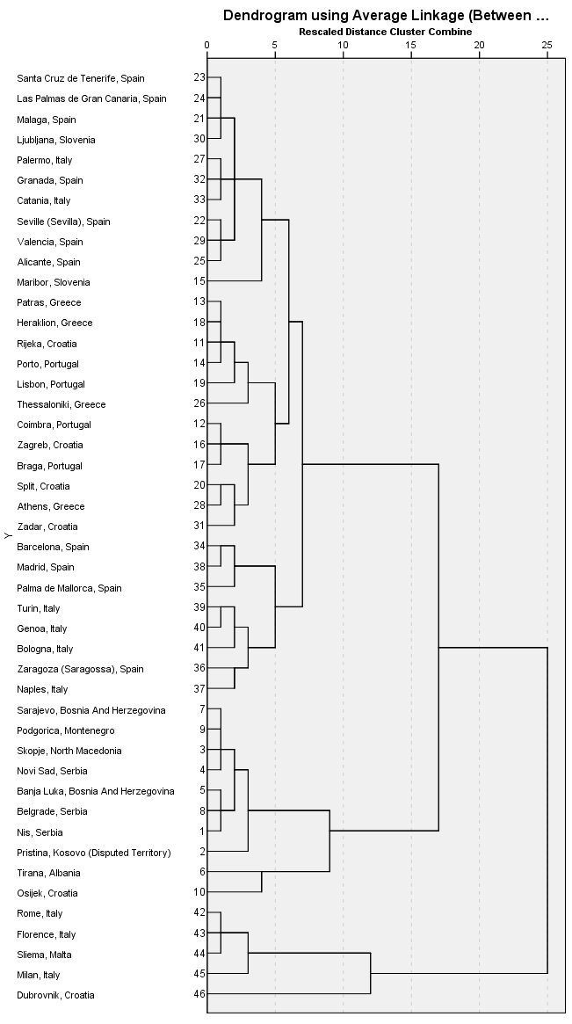
Dendogram Grafiği

Slide 18
Kümeleme merkezindeki toplam değerler
Initial Cluster Centers
 | Cluster
 | 1 | 2 | 3 | 4 | 5 | 6 | 7 | 8 | 9 | 10
Cost of Living Index | 31,8300 | 74,3300 | 57,9300 | 51,2100 | 57,5200 | 84,2500 | 61,5300 | 50,5100 | 48,3000 | 45,5300
Rent Index | 29,7000 | 41,1100 | 19,3100 | 16,1000 | 32,8500 | 24,2500 | 19,6600 | 31,8900 | 28,3000 | 42,3000
Cost of Living Plus Rent Index | 19,3900 | 58,6200 | 39,6700 | 34,6100 | 45,8500 | 55,8700 | 41,7300 | 41,7000 | 30,9600 | 28,4800
Groceries Index | 23,7200 | 63,1900 | 50,5300 | 46,6700 | 45,9600 | 84,1800 | 51,8700 | 38,7400 | 38,9600 | 40,2200
Restaurant Price Index | 24,3500 | 69,6800 | 46,8600 | 33,2700 | 56,3200 | 71,7700 | 51,4900 | 41,9600 | 35,8200 | 30,0200
Local Purchasing Power Index | 35,7400 | 57,0900 | 34,8400 | 52,8400 | 72,3400 | 29,6800 | 53,8900 | 45,5500 | 75,5800 | 46,9900
Final Cluster Centers
 | Cluster
 | 1 | 2 | 3 | 4 | 5 | 6 | 7 | 8 | 9 | 10
Cost of Living Index | 35,1167 | 70,5425 | 55,5367 | 49,2900 | 57,4900 | 84,2500 | 60,8356 | 51,7767 | 50,2533 | 45,5300
Rent Index | 27,7667 | 34,3375 | 16,3767 | 17,4040 | 31,8200 | 24,2500 | 20,4122 | 28,1100 | 21,0533 | 42,3000
Cost of Living Plus Rent Index | 22,7922 | 53,4200 | 37,0200 | 34,2080 | 45,3500 | 55,8700 | 41,7189 | 35,0967 | 34,9667 | 28,4800
Groceries Index | 27,5533 | 60,0650 | 46,1133 | 42,2180 | 45,1350 | 84,1800 | 50,2133 | 39,1500 | 39,9283 | 40,2200
Restaurant Price Index | 26,0367 | 68,9925 | 48,0967 | 40,6220 | 54,5750 | 71,7700 | 55,9656 | 42,5183 | 44,4417 | 30,0200
Local Purchasing Power Index | 39,0744 | 54,3050 | 39,5400 | 56,6340 | 68,9950 | 29,6800 | 62,4456 | 44,9050 | 73,3633 | 46,9900

Slide 19
Ho: Değişkenlerin illerin kümelere ayrılmasında etkisi yoktur. H1: Değişkenlerin illerin kümelere ayrılmasında etkisi vardır. Buna göre, değişkenlerinin illerin kümelenmesinde etkili oldukları söylenebilir
ANOVA
 | Cluster |  | Error |  | F | Sig.
 | Mean Square | df | Mean Square | df
Z Skoru: Yaşam Maliyeti Endeksi | 651,792 | 9 | 11,476 | 36 | 56,797 | ,000
Z Skoru: Kira Endeksi | 184,022 | 9 | 23,631 | 36 | 7,787 | ,000
Z Skoru: Yaşam Maliyeti Artı Kira Endeksi | 414,383 | 9 | 8,416 | 36 | 49,238 | ,000
Z Skoru: Bakkaliye Endeksi | 630,094 | 9 | 12,094 | 36 | 52,100 | ,000
Z Skoru: Restoran Fiyat Endeksi | 877,381 | 9 | 33,026 | 36 | 26,567 | ,000
Z Skoruı: Yerel Satın Alma Gücü Endeksi | 792,176 | 9 | 26,419 | 36 | 29,985 | ,000
The F tests should be used only for descriptive purposes because the clusters have been chosen to maximize the differences among cases in different clusters. The observed significance levels are not corrected for this and thus cannot be interpreted as tests of the hypothesis that the cluster means are equal.

Slide 20
KAYNAKÇA
https://www.numbeo.com/cost-of-living/

